Slide 1
Agenten-basierte Modelle
Eric
Sîrbu

Slide 2
Überblick
Motivation
Modell des Modells
Beispiel Covid-19
Beispiel eigene Implementierung

Slide 3
Motivation
System aus Agenten
Nicht-linear zusammengesetzt
Agenten im Vergleich simpel
Low-level Auswertung
Anwendungen:
  Aktienmarkt
  Physischer Fluss
  Soziale Netzwerke
  Epidemien

Slide 4
Modell des Modells
Agenten
  Eigenschaften und Verhalten
Umgebung
  Interaktion unter Agenten
Notes:
Homogen? Heterogen?

Slide 5
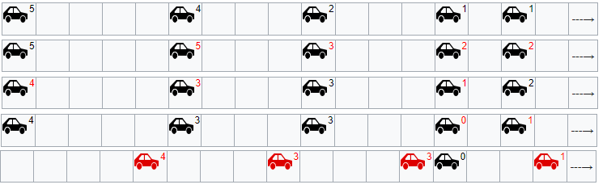
Modell des Modells
Agenten
  Eigenschaften und Verhalten
Umgebung
  Interaktion unter Agenten
Nagel-Schreckenberg
  Entstehung von Staus
  Trödeln als Erklärung
  Erweiterung möglich
https://de.wikipedia.org/wiki/Nagel-Schreckenberg-Modell#Beispiel_f%C3%BCr_den_Ablauf_einer_Runde
Notes:
Beschleunigen um 1
Abbremsen um nicht zu crashen
Trödeln
Schritt

Slide 6
Beispiel Covid-19
Motivation
Pandemie ist schlecht
Auswirkungen lindern ist gut
Kompliziertes Zusammenspiel
Bewertung und Prognose nötig
Interdisziplinäre Kommunikation
Menschen als Agenten
Infektionsradius als Nachbarschaft

Slide 7
Beispiel Covid-19
Annahmen über Krankheit
Neue Krankheit (mehr oder weniger)
Ausgangssituation bekannt
Ansteckrate?
Infektionsdauer?
Todesrate?
Immunität?

Slide 8
Beispiel Covid-19
Annahmen über Menschen
Mehrere mögliche Zustände
  Anfällig
  Infiziert
  Erholt
  (Tot)
Bewegung durch die Simulation
Bevölkerungsverteilung
  Alter
  Gesundheit

Slide 9
Beispiel Covid-19
Annahmen über Maßnahmen
Quarantäne der (Teil-)Bevölkerung
Social Distancing der (Teil-)Bevölkerung
Schließung von Schulen
Reiseeinschränkungen
Unbekannte Infektionen?
Einhaltung?
Verhaltensänderungen?

Slide 10
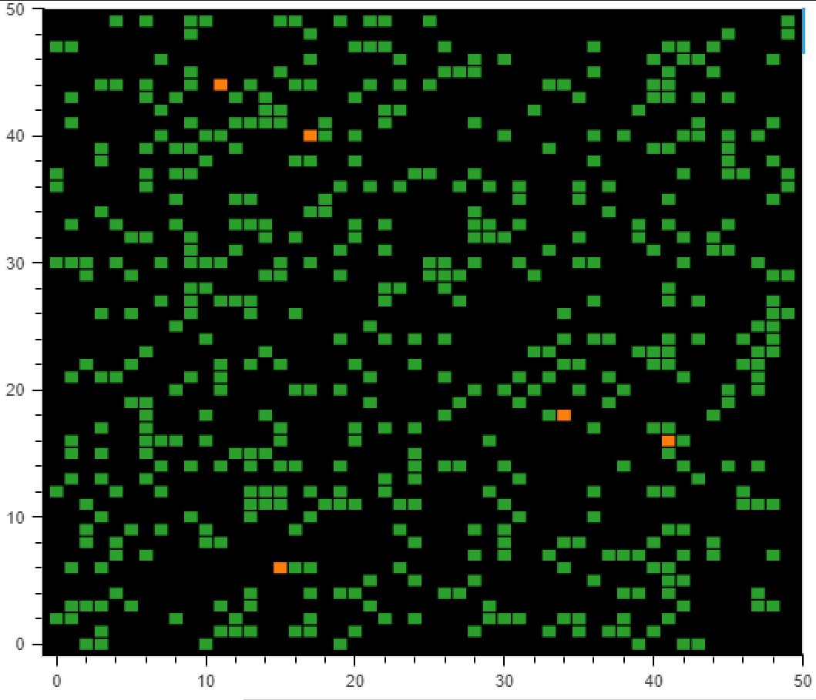
Beispiel Covid-19
Abstraktion
Genauigkeit vs. Simplizität
  Auswirkung auf Bewertung
Simulationsfläche
  Kleines Quadrat ausreichend?
Menschen
  Bewegung
  Beziehungen
  Mehr Zustände
    Asymptomatische Fälle

Slide 11
Beispiel Covid-19
Ergebnisse
  Prognose
    Todesfälle
    Pandemiedauer
    Benötigte Fachkräfte
  Kombinationen testen
  Abläufe beobachten
  Weiter Testen

Slide 12
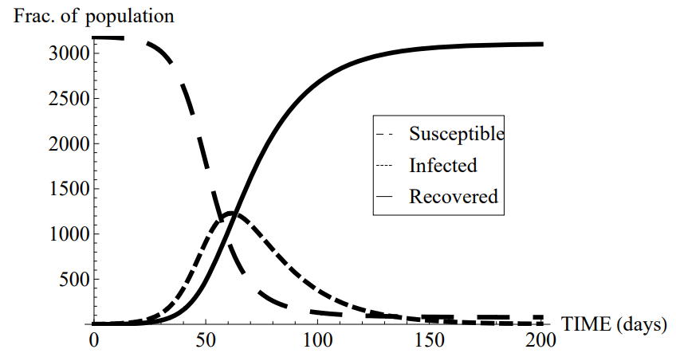
Beispiel Covid-19
Ergebnisse
  Prognose
    Todesfälle
    Pandemiedauer
    Benötigte Fachkräfte
  Kombinationen testen
  Abläufe beobachten
  Weiter Testen
  Validierung
    SIR-Modell

Slide 13
Beispiel einfache Implementierung

Slide 14
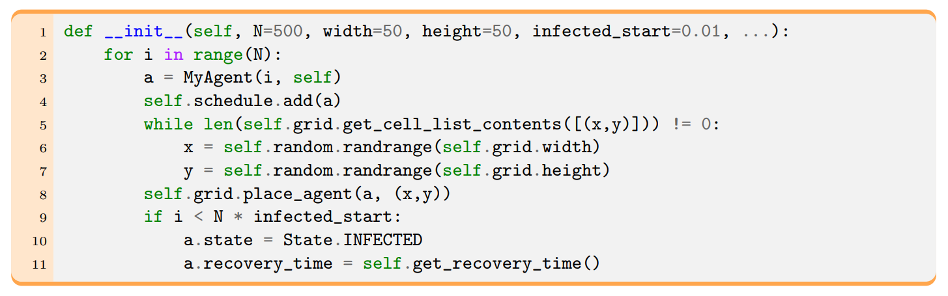
Beispiel einfache Implementierung
Initialisierung
Notes:
Fläche läuft am Rand über
Scheduler lässt Agenten handeln
Erholungszeit ist normalverteilt
Todesrate, Infektionsrate einfach übernommen

Slide 15
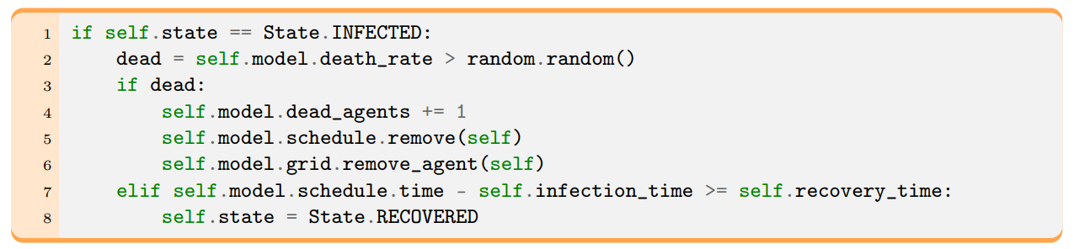
Beispiel einfache Implementierung
Status
Notes:
- Scheduleschritt aus status, move, contact
- entfernt -> nicht mehr relevant, nur als Statistik
- 1% Sterberate

Slide 16
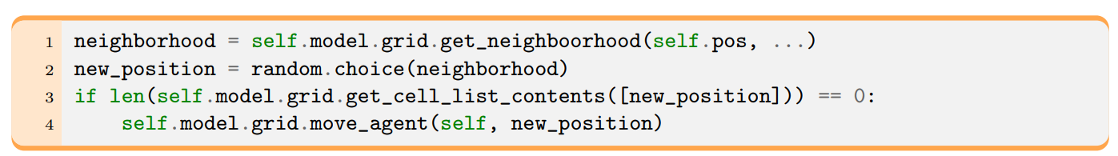
Beispiel einfache Implementierung
Bewegung
Notes:
Mehr Interaktion mit Menschen -> weniger gern wegbewegen

Slide 17
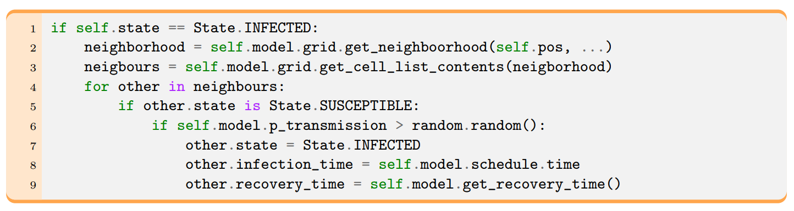
Beispiel einfache Implementierung
Bewegung und Kontakt
Notes:
Nachbarschaft sind alle umliegenden Felder (Moore), anstatt nur 4 (von Neumann)

Slide 18
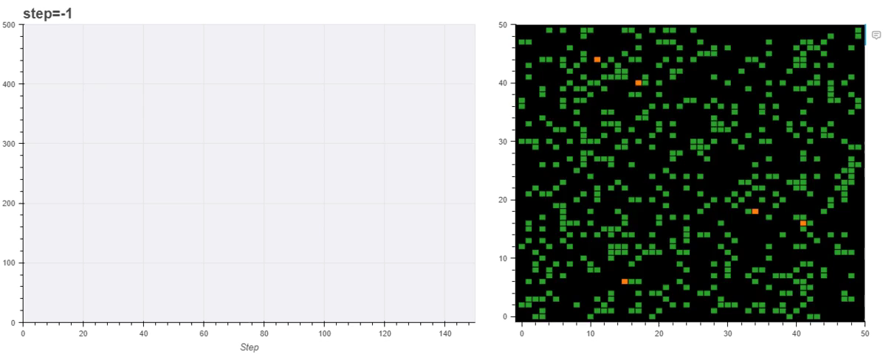
Beispiel einfache Implementierung
Basis

Slide 19
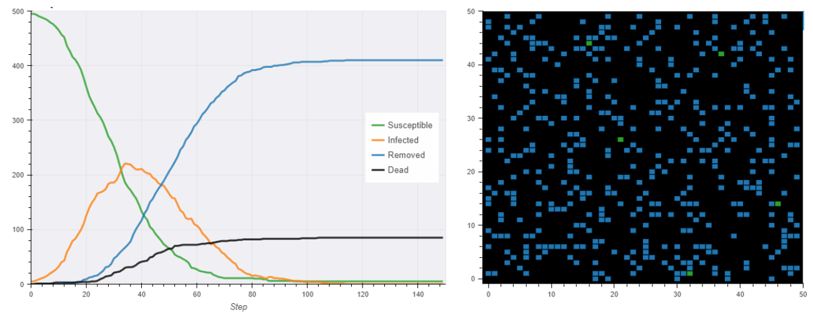
Beispiel einfache Implementierung
Basis
Notes:
Stimmt mit anderen und mit SIR überein
Haben auch direkten Einblick gewonnen
(Was wenn sich die Agenten nicht so stark bewegen?)

Slide 20
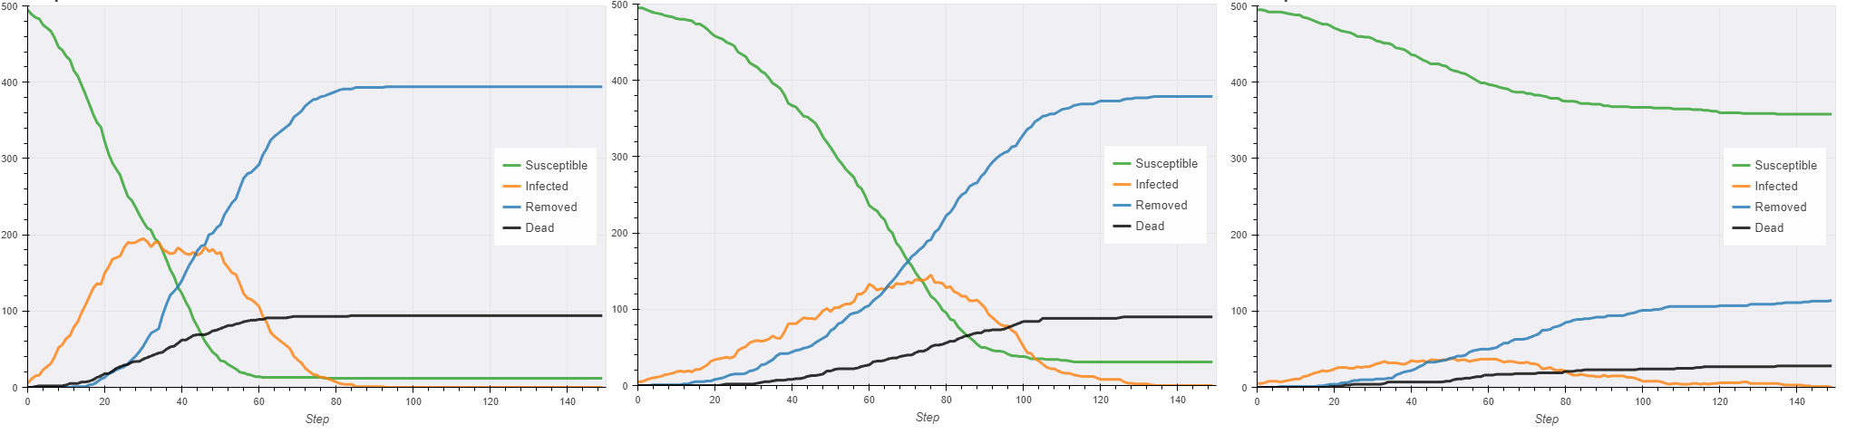
Beispiel einfache Implementierung
Unterschiedliche Infektionsraten
Notes:
Nochmal 25%,15%, 5%
Verschiedene Krankheiten? Mehr Masken? Händewaschen?
bei 5 gar keine Pandemie mehr, passende Totenanzahl
Aber wieso bei den 2 anderen gleich?

Slide 21
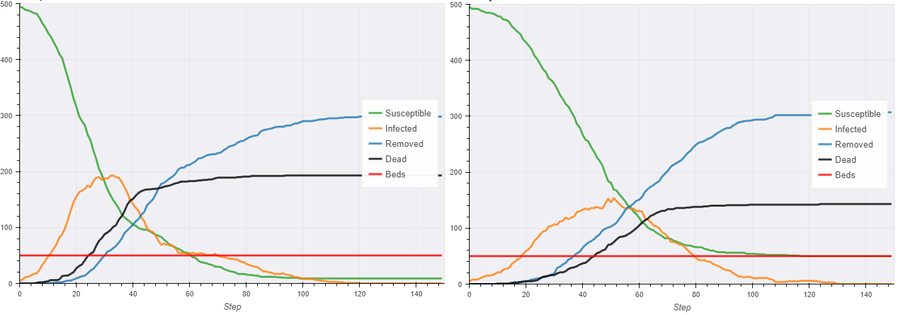
Beispiel einfache Implementierung
Verfeinerung
Notes:
25%, 15%, Bett 10%
Wie bei den anderen Betten einführen
Todesrate proportional zu (Infizierte / Betten)
Zu Hoch, aber eigentlich egal
Korrelation erkennbar!

Slide 22
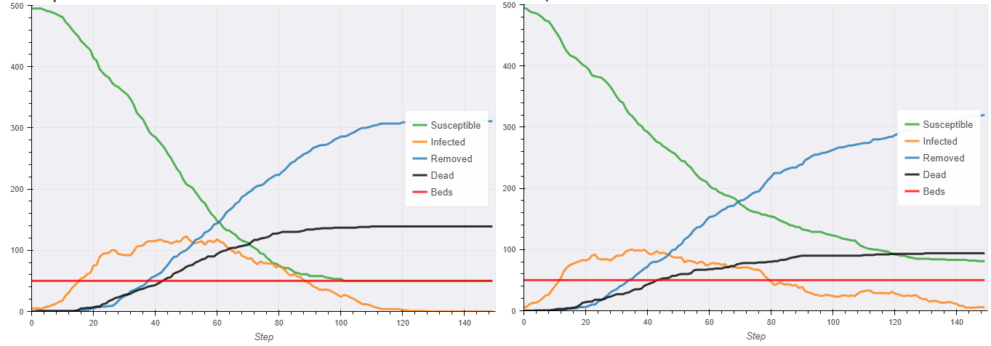
Beispiel einfache Implementierung
Reiseeinschränkungen?
Notes:
50% für alle sich nicht zu bewegen
Rechts 75% für infizierte (da nicht alle Fälle bekannt)

Slide 23
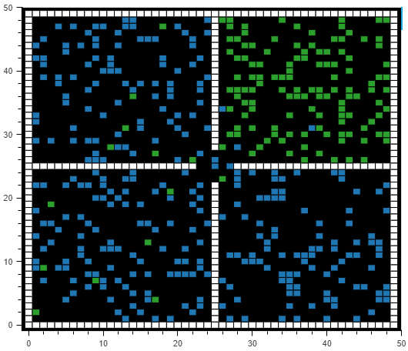
Beispiel einfache Implementierung
Diskussion
Einfach zu erstellen
Leicht zu verstehen
Praktisch zu erweitern
Sieht korrekt aus
Notes:
Können nun weiterforschen und verfeinern!
Z.B Wände
Verschiedene Berechnung von Todesrate
…

Slide 24
Beispiel einfache Implementierung
Diskussion
Einfach zu erstellen
Leicht zu verstehen
Praktisch zu erweitern
Sieht korrekt aus
Nur 500 Agenten
Sehr Quadratisch
Homogene Agenten
Willkürliche Werte
Notes:
- Große Variation, mehr Analyse nötig
Todeschance pro Infektion ~18% anstatt
Aber Gut zur Veranschaulichung

Slide 25
Zusammenfassung
ABM sind simpel
Können komplizierte Systeme darstellen
  Heterogene Akteure
  Wechselndes Verhalten
  Keine globalen Entscheidungen
Leicht erweiterbar
Variable Abstraktion
  Richtiges Niveau treffen
Notes:
Akteure können ihr Verhalten abändern (beschleunigen, wenn infiziert anstecken)
Oft die Einzige Möglichkeit (Wände per Differenzialgleichung?)

